Slide 1
传统AI方法- I
推理技术

Slide 2
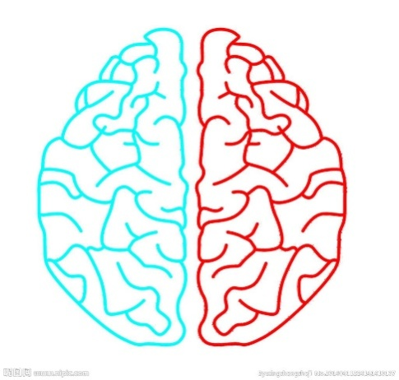
AI
与思维有关

Slide 3

AI
与思维有关
与感知有关

Slide 4

AI
与思维有关
与感知有关
与行动有关

Slide 5
AI（工科）
针对思维、感知、行动的模型
支持模型建立的表示系统和约束条件
使用算法、程序在计算机上实现

Slide 6
AI模型
建模目的：解释过去，预测未来，理解当前世界
建模的核心是表示，表示往往决定算法

Slide 7
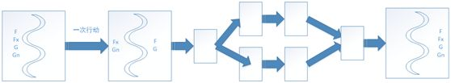
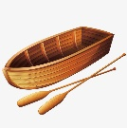

农夫、狐狸、鹅、谷物问题
F代表农夫、Fx代表狐狸、G代表鹅、Gn代表谷物

Slide 8
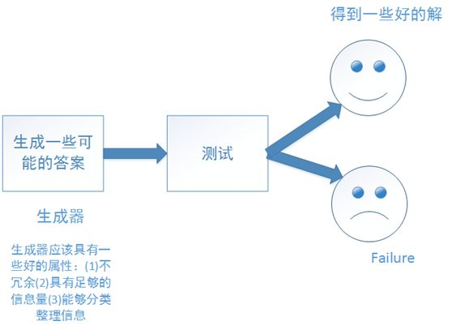
生成测试法
农夫、狐狸、鹅、谷物问题
F代表农夫、Fx代表狐狸、G代表鹅、Gn代表谷物

Slide 9
农夫、狐狸、鹅、谷物问题
F代表农夫、Fx代表狐狸、G代表鹅、Gn代表谷物

Slide 10
农夫、狐狸、鹅、谷物问题
四元组表示（F, Fx, G, Gn）
取值：0 表示左岸；1 表示右岸
起始状态（0, 0, 0, 0）; 目标状态（1, 1, 1, 1）

Slide 11
四元组表示（F, Fx, G, Gn）
取值：0 表示左岸；1 表示右岸
起始状态（0, 0, 0, 0）; 目标状态（1, 1, 1, 1）
移动约束（x, y, z, k） -> （~x, y’, z’, k’ ）
状态约束（0, 0, 1, 1）（0, 1, 1, 1）（0, 1, 1, 0）
（1, 0, 0, 0）（1, 1, 0, 0）（1, 0, 0, 1）

Slide 12
移动约束（x, y, z, k） -> （~x, y’, z’, k’ ）
移动约束表示： |y-y’|+|z-z’|+|k-k’| <= 1
状态约束（0, 0, 1, 1）（0, 1, 1, 1）（0, 1, 1, 0）
（1, 0, 0, 0）（1, 1, 0, 0）（1, 0, 0, 1）

Slide 13
农夫、狐狸、鹅、谷物问题
合法解：找到（1, 1, 1, 1）
最优解：找到（1, 1, 1, 1）的步数最少

Slide 14

另一个（相似的）智力题
传教士和食人族问题
在一条河岸上有三名传教士和三名食人族。有一艘船可以容纳两个人，他们想用来过河。如果食人族的数量超过同岸的传教士，传教士就会被吃掉。
如何使用这艘船安全地将所有传教士和食人族带到河对岸？
初始状态显示在上右侧图，黑色三角形代表传教士，红色圆圈代表食人族。

Slide 15
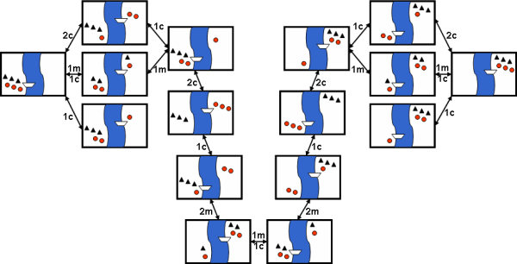
传教士和食人族问题
传教士和食人族问题
在一条河岸上有三名传教士和三名食人族。有一艘船可以容纳两个人，他们想用来过河。如果食人族的数量超过同岸的传教士，传教士就会被吃掉。
如何使用这艘船安全地将所有传教士和食人族带到河对岸？
初始状态显示在上右侧图，黑色三角形代表传教士，红色圆圈代表食人族。

Slide 16
传教士和食人族问题
问题表示。。。

Slide 17

不定积分的求解
如果一个程序可以将这个不定积分求解出来，那么这个程序算是智能的吗？

Slide 18
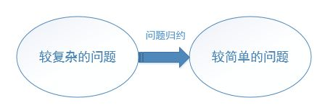
问题归约
如果一个程序可以将这个不定积分求解出来，那么这个程序算是智能的吗？

Slide 19




基本变换

Slide 20

基本变换
（1）
（2）
（3）
（4）

Slide 21
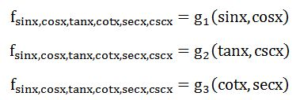

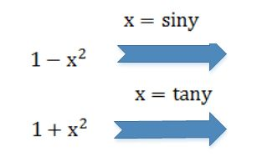
启发式变换
（1）
（A）
（2）
（B）
（C）

Slide 22
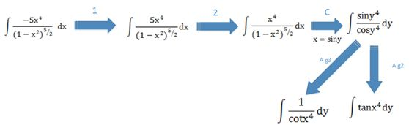
启发式变换

Slide 23
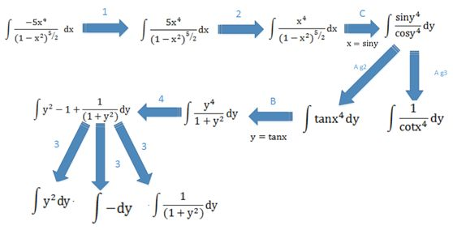
启发式变换

Slide 24
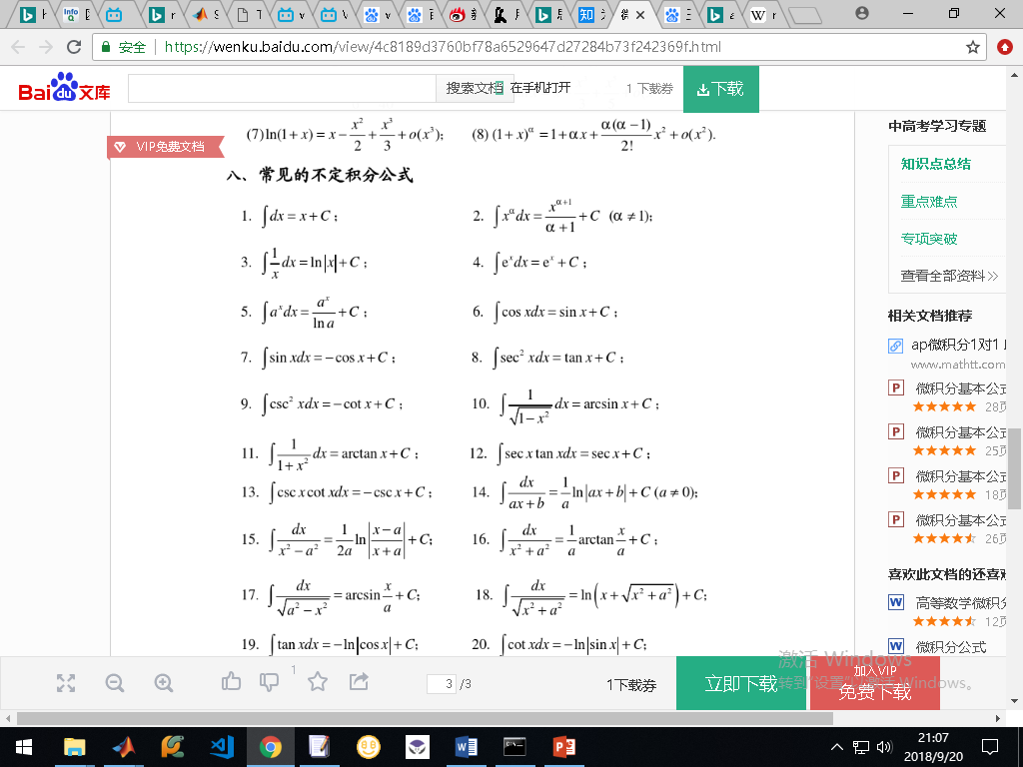
积分表

Slide 25
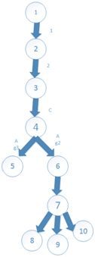
与或树
上面求解不定积分的过程可以用一棵树来进行概括，它展示了问题求解过程中不同目标之间的关系。目标树中，节点4为或节点，节点7为与节点。

Slide 26
问题与思考
这棵树的最大深度是多少？
答：7
(2) 求解积分问题的目标树的平均深度是多少？
答：3
(3) 有多少分支没有被用过？表明了什么？
答：1，表明了目标树一般收的很紧，这样的话，当遇到或分支的时候就不需要用函数的嵌套深度作为依据来选择到底走哪个分支。因为分支本来就不多，试错很快就能返回到正路上。

Slide 27
问题与思考
(1) 本例涉及到了哪些知识？
关于变换的知识；树如何工作的知识 ；问题什么时候被解决的知识
(2) 这些知识如何被表示？
通过数学表达式的形式来表示
(3) 如何应用知识？
基本变换可以让问题更简单；积分表可以用于目标树的叶子节点
(4) 这个问题中具体涉及到哪些知识？
基本变换 ；启发式变换；积分表

Slide 28
问题与思考
回到开始的时候提出的问题：如果一个程序可以将这个不定积分求解出来，那么这个程序算是智能的吗？

Slide 29
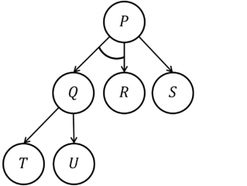
与或树/问题规约树/目标树
一个与或树是一个规约问题（或目标）的图形表示。

Slide 30
与或树
P if Q and R
P if S
Q if T
Q if U

Slide 31
与或树&可解释性

Slide 32
Why ？

Slide 33
How ？

Slide 34
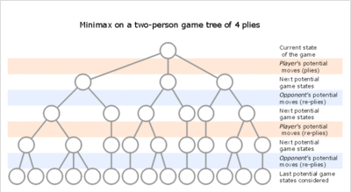
与或树的更多应用 – 博弈

Slide 35
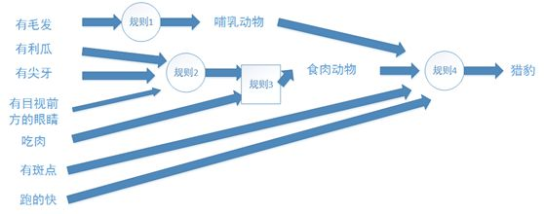
与或树的更多应用 - 专家系统

Slide 36
与或树的更多应用 - 专家系统
向前链
基于一个动物的一些特征(事实)和一些预先设置的规则(规则)，通过演绎逐步推出这个动物是猎豹。

Slide 37
与或树的更多应用 - 专家系统
前向链
基于一个动物的一些特征(事实)和一些预先设置的规则(规则)，通过演绎逐步推出这个动物是猎豹。

Slide 38
与或树的更多应用 - 专家系统
前向链 forward chain
这个系统是一步一步从事实推到结论(依据规则)。我们可以看到前向链系统的表现只是简单的使用规则的条件反射，没有考虑先例，也没有所谓的常识，只是和新手一样依据规则行事。

Slide 39
与或树的更多应用 - 专家系统
可解释性
它推断的过程，实际上构造了一颗与或树。只要有与或树，就一定能回答关于自身行为的问题。

Slide 40
与或树的更多应用 - 专家系统
后向链
先假定这个动物是猎豹，要满足这个假定，必须满足四个条件(1)是哺乳动物(2)是食肉动物(3)有斑点 (4)跑的快。

Slide 41
与或树的更多应用 - 专家系统
后向链 backward chain
条件(1)是哺乳动物，就要检查是否有毛发。我们可以看出来，这个推理的逻辑是从一个假设往回回溯，检验事实是否满足假设，最后得出结论，所以称为后向链。

Slide 42
如何构造能回答自身行为问题的程序？
(1)以目标为中心的编程：写很多子程序，每一个都围绕一个子目标。
(2)建立基于规则的专家系统，得到一个目标树来描述演绎踪迹。

Slide 43
Yacc中的规则（IDL语言解析器）
specification: /* empty */ { yyerror ("Empty file"); YYABORT; }
| definition_list { __IDL_root = $1; }
definition_list: definition { $$ = list_start ($1, TRUE); }
| definition_list definition { $$ = list_chain ($1, $2, TRUE); }
definition: type_dcl check_semicolon
| const_dcl check_semicolon
| except_dcl check_semicolon
| interface check_semicolon
| struct
| module check_semicolon
| codefrag
| srcfile
| illegal_ident

Slide 44
知识工程中的三个启发式规则
启发式规则(1):学习个案、特例。
启发式规则(2):考虑看起来相同，但实际处理方式不同的东西。
启发式规则(3):建立一个系统，看它什么时候出错，出错意味着缺乏新的知识。

